Slide 1
SharingShopList
Iago Caldas Franco de Sa - icfs@cin.ufpe.br
Joao Guilherme Farias Duda - jgfd@cin.ufpe.br
Tiago Nogueira - tjddn@cin.ufpe.br
Victor Hugo Silva do Nascimento - vhsn@cin.ufpe.br

Slide 2
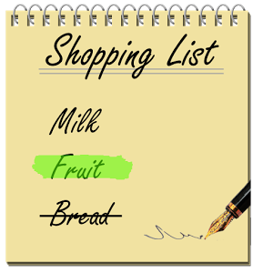
O que é?
O SharingShopList é uma aplicação web projetada para as famílias e/ou apartamentos compartilhados. Com ele o usuário pode compartilhar sua lista de compras com quem desejar antes de ir ao supermercado. Assim, é possível saber o que falta em casa e quem fará as compras. Isto economiza tempo e dinheiro.

Slide 3
Funcionalidades
Lista de compras compartilhada
Criar múltiplas listas
Adicionar quantidades e descrições
Compartilhar listas por texto, e-mail, WhatsApp, etc.
Marcar os itens da lista como "comprado" ou "no carrinho"
Notificar usuários quando uma lista for alterada.
Ganhar tempo usando as sugestões assim que começar a digitar o nome de um produto.
Receber sugestões personalizadas de produtos.
Níveis de acesso para usuários que compartilham a lista

Slide 4
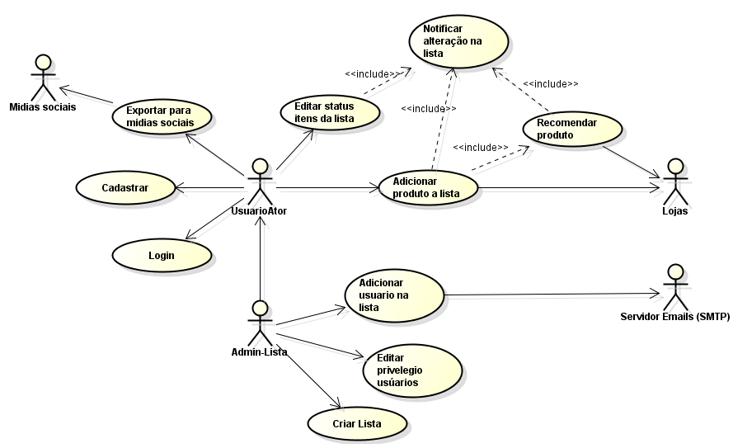
Casos de uso

Slide 5
UC01-Criar Lista-Descrição
Descrição: Esse caso de uso descreve a criação de uma nova lista de compras.
Pré-condição: O usuário deve estar logado no sistema possuindo uma sessão aberta no momento de acesso ao sistema.
Pós condição: A nova lista é criada e adicionada às listas do usuário.
Fluxo Principal
1. Usuário seleciona a opção para criar uma nova lista
2. O sistema exibe uma tela onde o nome da lista deve ser informado
3. Usuário insere os o nome da lista no campo específico e conclui a inserção
4. Sistema registra a nova lista cadastrada
5. Sistema exibe mensagem de sucesso da ação
6. Sistema redireciona usuário para tela de listagem das listas
7. Fim do caso de uso

Slide 6
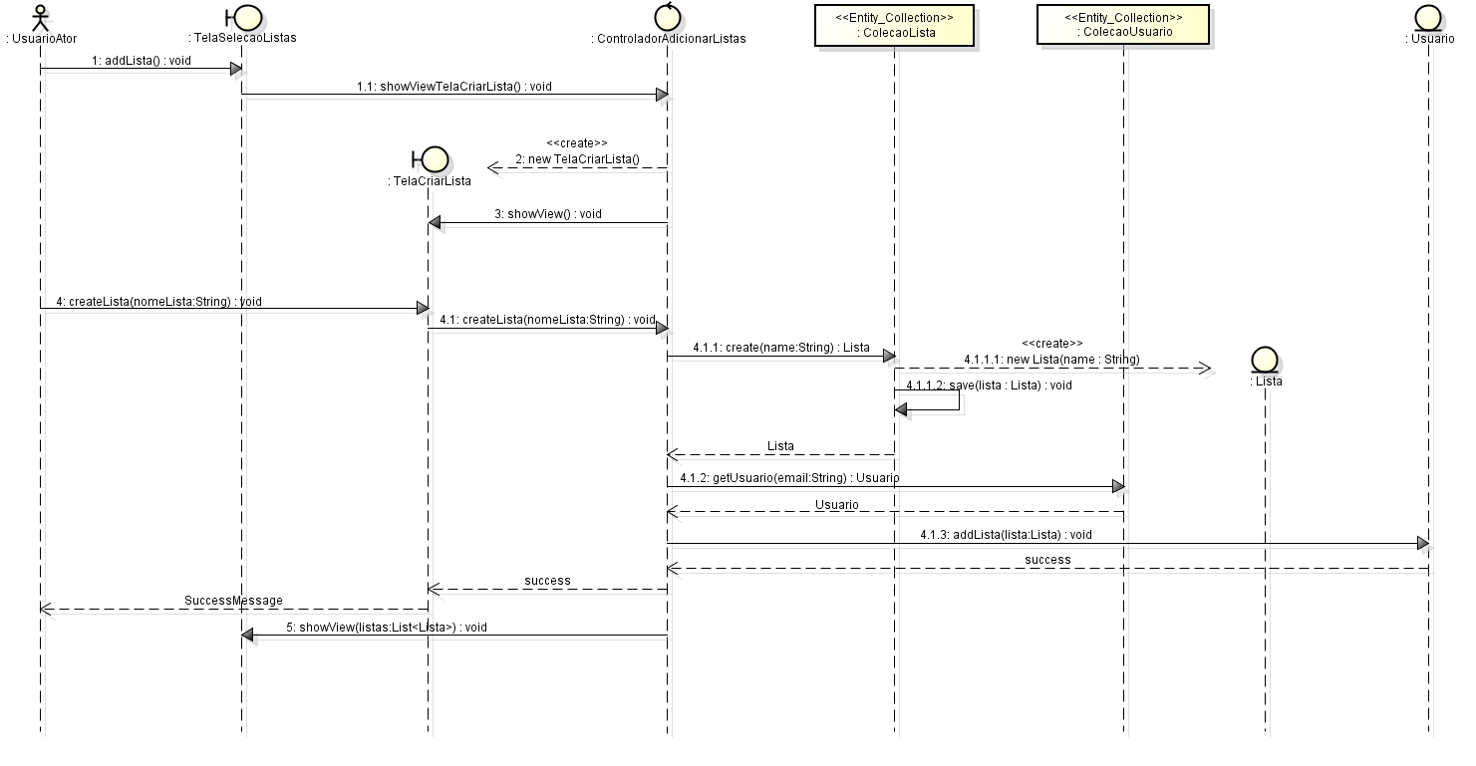
UC-Criar Lista- Diagrama de sequência

Slide 7
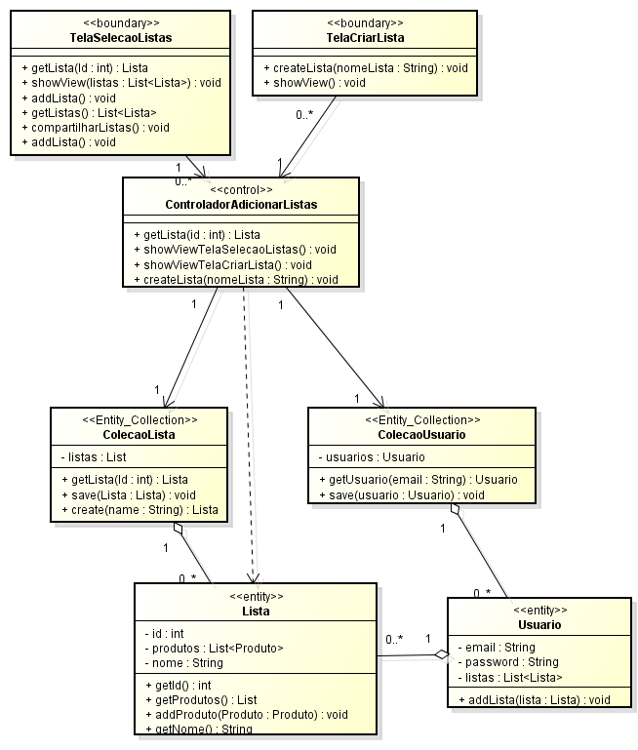
UC-Criar Lista- Diagrama de classes

Slide 8
UC02-Adicionar produto na lista-Descrição
Fluxo Principal
1. O usuário seleciona a lista que deseja trabalhar.
2. O sistema mostra ao usuário. uma tela com informações da lista selecionada:
a. Produtos presentes na lista
b. Status dos produtos na lista
c. Data de criação da lista
d. Pessoas que tem acesso a lista.
e. Opções para editar, remover ou adicionar produtos na lista.
3. O usuário seleciona a opção de adicionar produto.
4. O Sistema apresenta ao usuário uma tela de busca.
5. O usuário busca o produto desejado informando diversos filtros:
a. Categoria.
b. Preço.
c. Região.
d. Marca.
6. O sistema se comunica com sistemas de diversas lojas para procurar o produto desejado.
7. O sistema apresenta o resultado ao usuário.
8. O usuário seleciona o(s) produto(s) que deseja adicionar.
9. Ao adicionar um novo produto na lista o sistema redireciona o usuário para o caso de uso: NOTIFICAR ALTERAÇÃO NA LISTA.
10. O sistema registra as alterações da lista.
11. O sistema redireciona o usuário para a tela de detalhes da lista.
12. Fim do caso de uso.

Slide 9
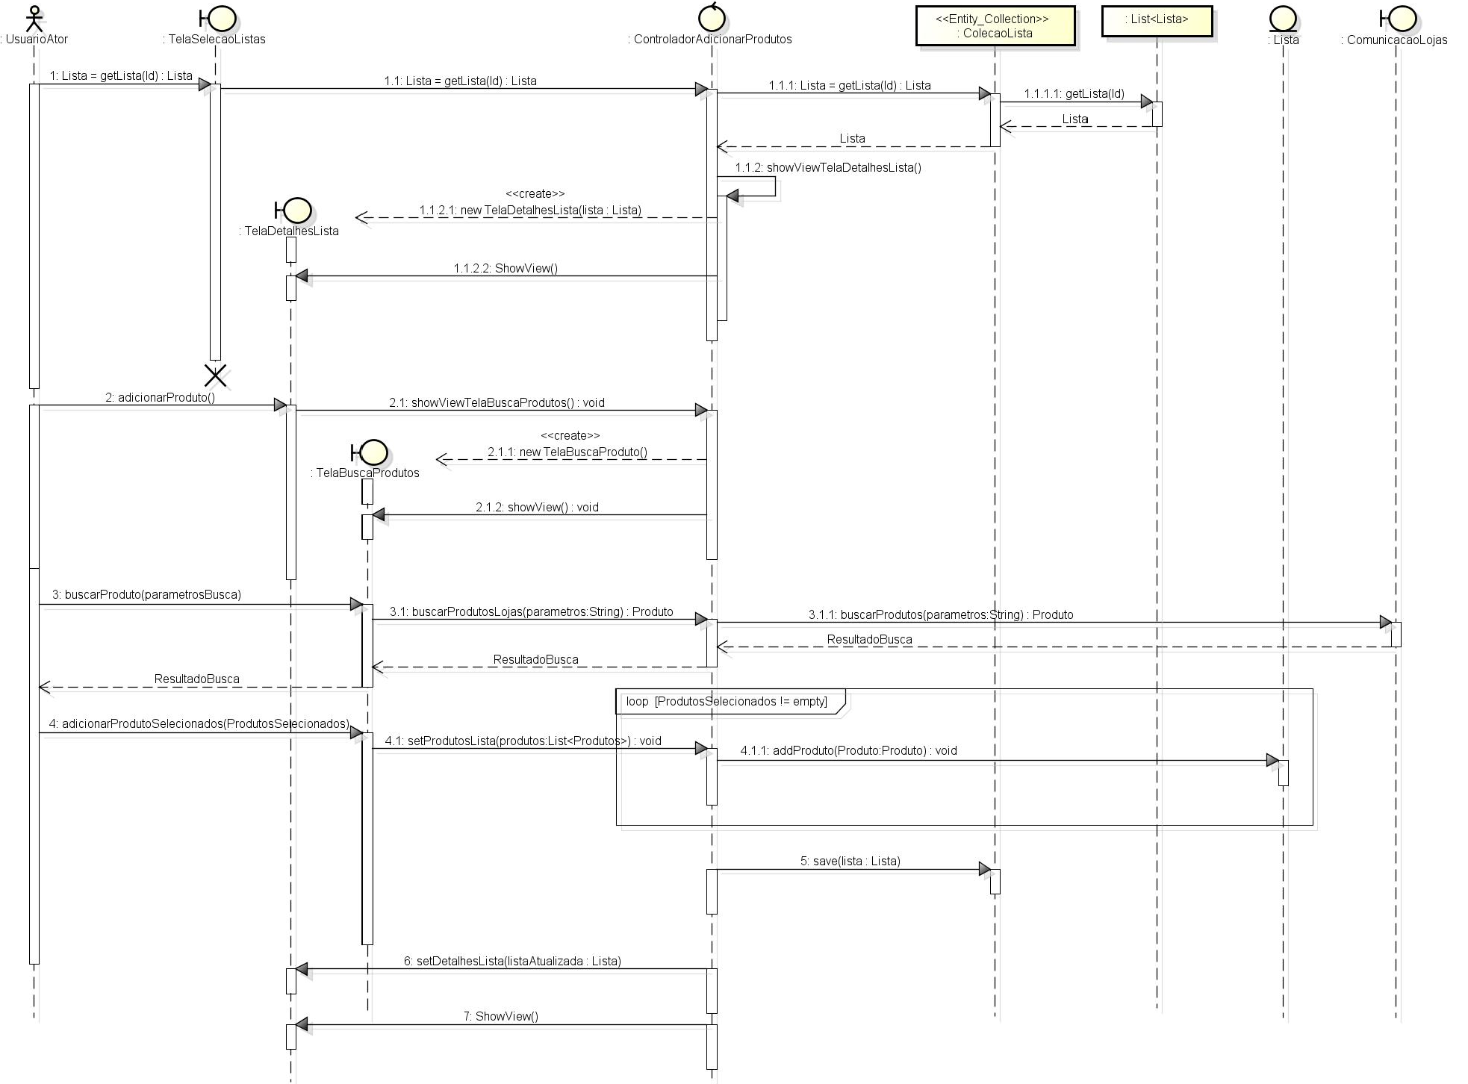
UC-Adicionar produto na lista - Diagrama de sequência

Slide 10
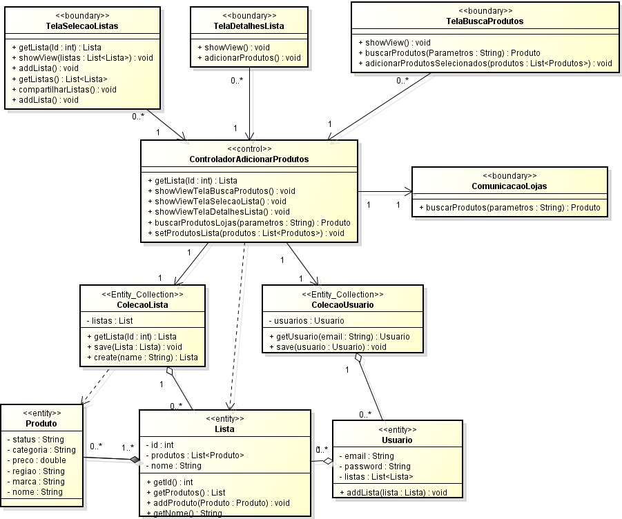
UC-Adicionar produto na lista - Diagrama de Classes

Slide 11
UC03-Recomendar Produto-Descrição
Descrição: Este caso de uso descreve o sistema de recomendação de produtos feito pelo sistema.
Pré-condição: Usuário logado. Usuário na tela de busca de produtos. Usuário com produtos na lista.
Fluxo Principal
1. A partir dos produtos já adicionados na lista do usuário, o sistema coleta algumas informações para o sistema de recomendação, como:
a. Categoria.
b. Marca.
2. O sistema realiza uma busca utilizando as informações do passo anterior, procurando produtos semelhantes.
3. O sistema apresenta resultado dessa busca como recomendações, na parte inferior da tela de busca.
4. O usuário adiciona produtos recomendados em sua lista.
5. O caso de uso NOTIFICAR ALTERAÇÃO NA LISTA é iniciado.
6. Fim do caso de uso.

Slide 12
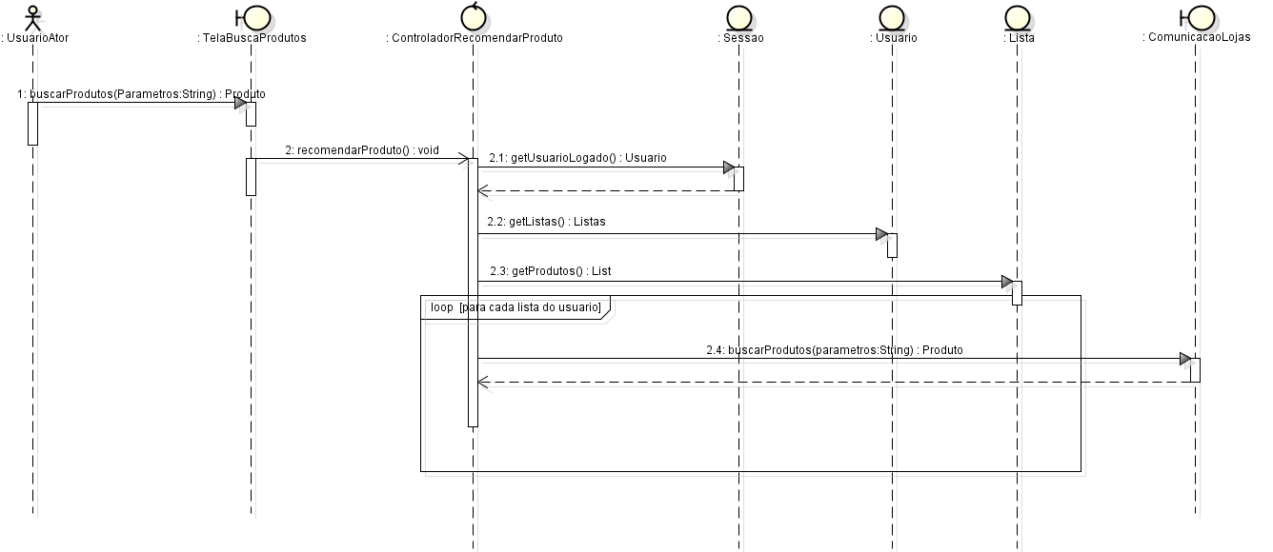
UC-Recomendar Produto-Diagrama de sequência

Slide 13
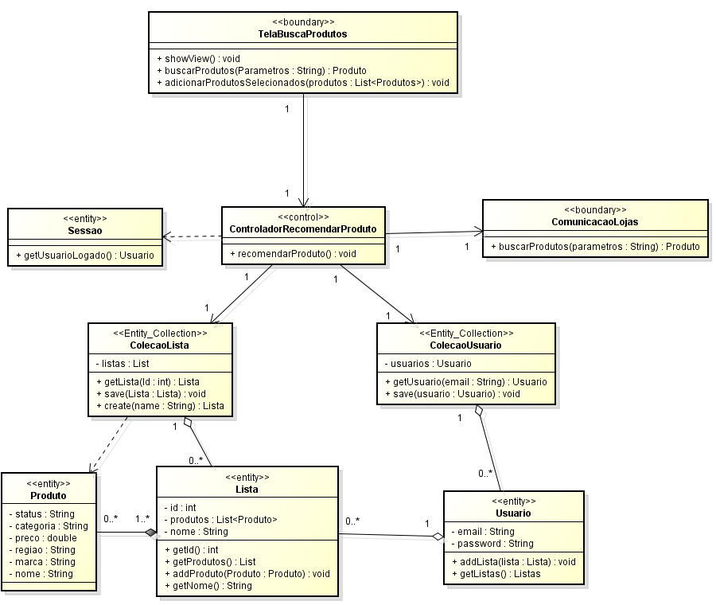
UC-Recomendar Produto-Diagrama de classes

Slide 14
UC04-Adicionar usuário na lista-Descrição
Descrição: O Usuário deve ser capaz de compartilhar lista de compras com outros usuários, de modo que eles possam acessar o conteúdo presente nela.
Pré-condição: O usuário possui uma sessão aberta no momento de acesso ao sistema e uma lista criada.
Pós condição: Usuários são adicionados às listas.
Fluxo Principal
1. Usuário seleciona a opção para compartilhar listas.
2. O sistema exibe uma tela com as listas que o usuário pode compartilhar.
3. O usuário seleciona as listas que deseja compartilhar e seleciona a opção para avançar.
4. O sistema exibe um campo para digitar o email dos usuários com os quais a lista será compartilhada.
5. O usuário insere os emails das pessoas que poderão acessar a lista.
6. O usuário insere o nível de permissão dos novos usuários na lista, permissões incluem:
· Visualizar – apenas visualiza a lista.
· Editar – pode editar o conteúdo da lista.
· Administrador da lista – pode fazer edições de conteúdo e usuários da lista.
7. O sistema envia um email aos usuários contendo um link de acesso a lista.
8. O sistema registra os novos usuários na lista bem como suas permissões.
9. O sistema exibe mensagem de sucesso da ação.
10. O sistema redireciona usuário para tela de listagem das listas.
11. Fim do caso de uso.

Slide 15
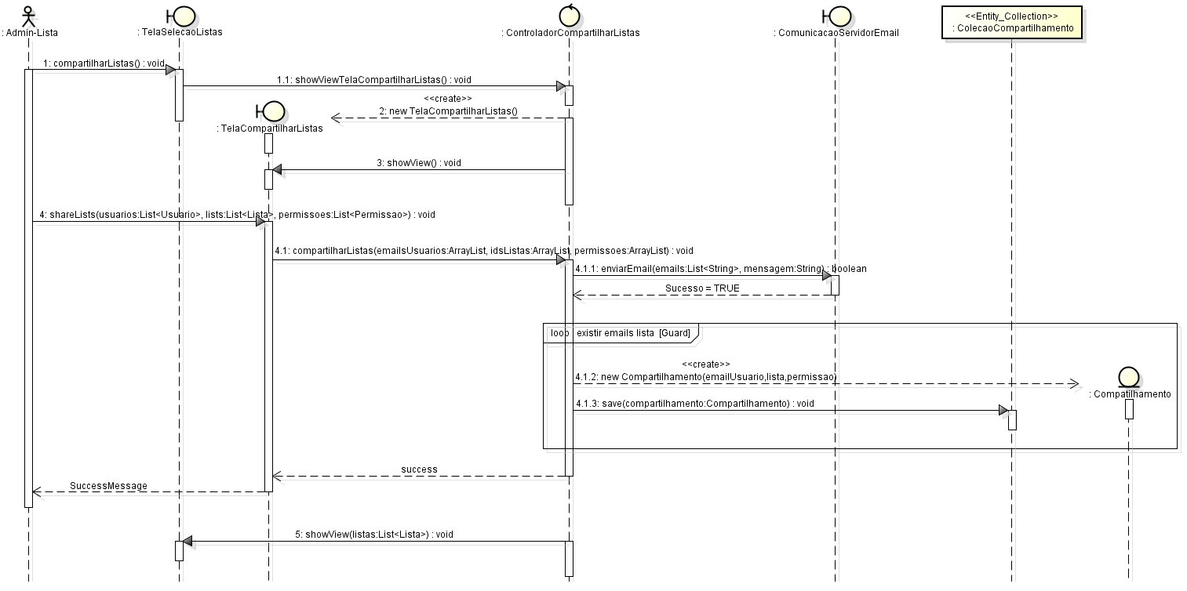
UC-Adicionar usuário na lista-Diagrama sequência

Slide 16
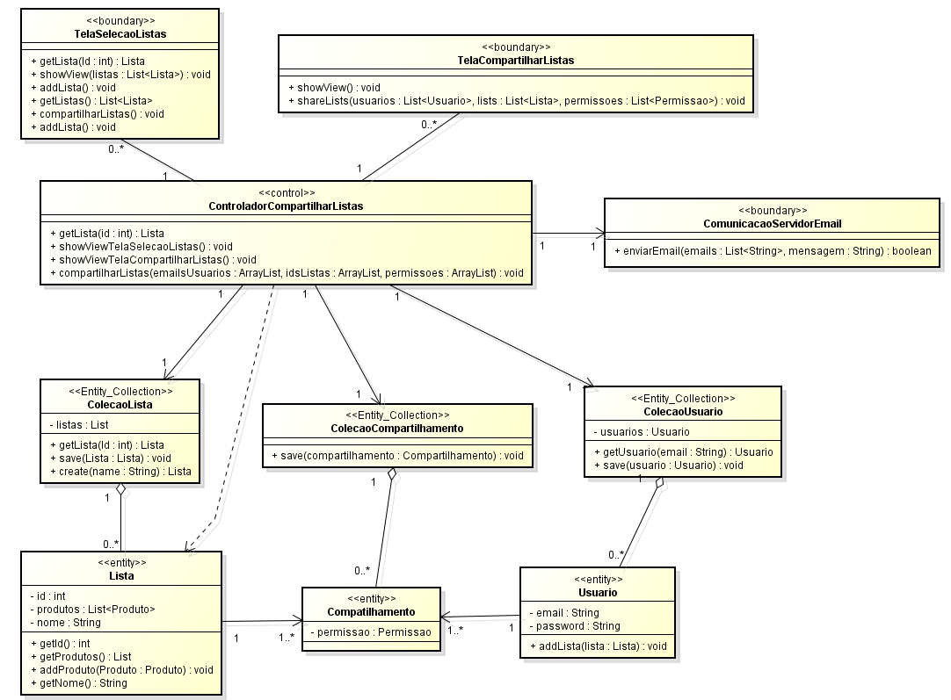
UC-Adicionar usuário na lista-Diagrama de classe

Slide 17
UC05-Notificar alterações em uma lista-Descrição
Descrição: Como um Usuário, quero receber notificações sobre adição e remoção de itens de uma lista a qual participo.
Pré-condição: O usuário deve estar registrado na lista modificada.
Pós condição: Cada Usuário cadastrado na Lista deve ter uma no email notificando a mudança.
Fluxo Principal
1. O caso de uso começa quando uma Lista é alterada por um usuário.
2. O Sistema de Notificação deve enviar uma notificação por email para cada Usuário cadastrado na lista, informando a modificação.
3. Fim do caso de uso.

Slide 18
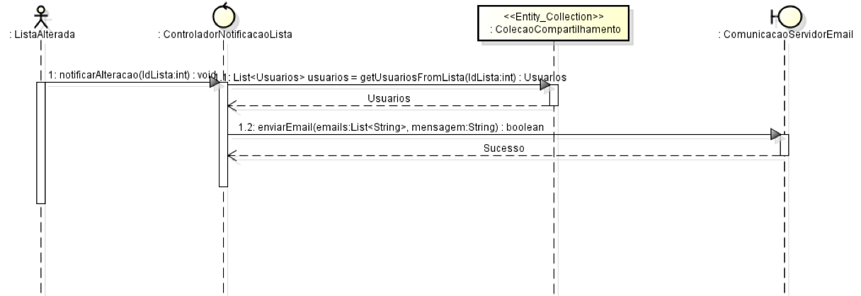
UC-Notificar alterações em uma lista-Diagrama de Sequência

Slide 19
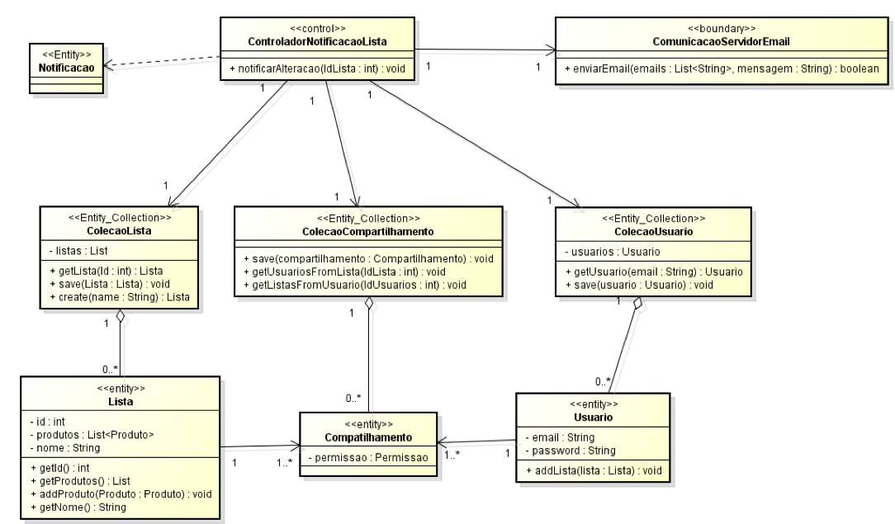
UC-Notificar alterações em uma lista-Diagrama de Classes

Slide 20
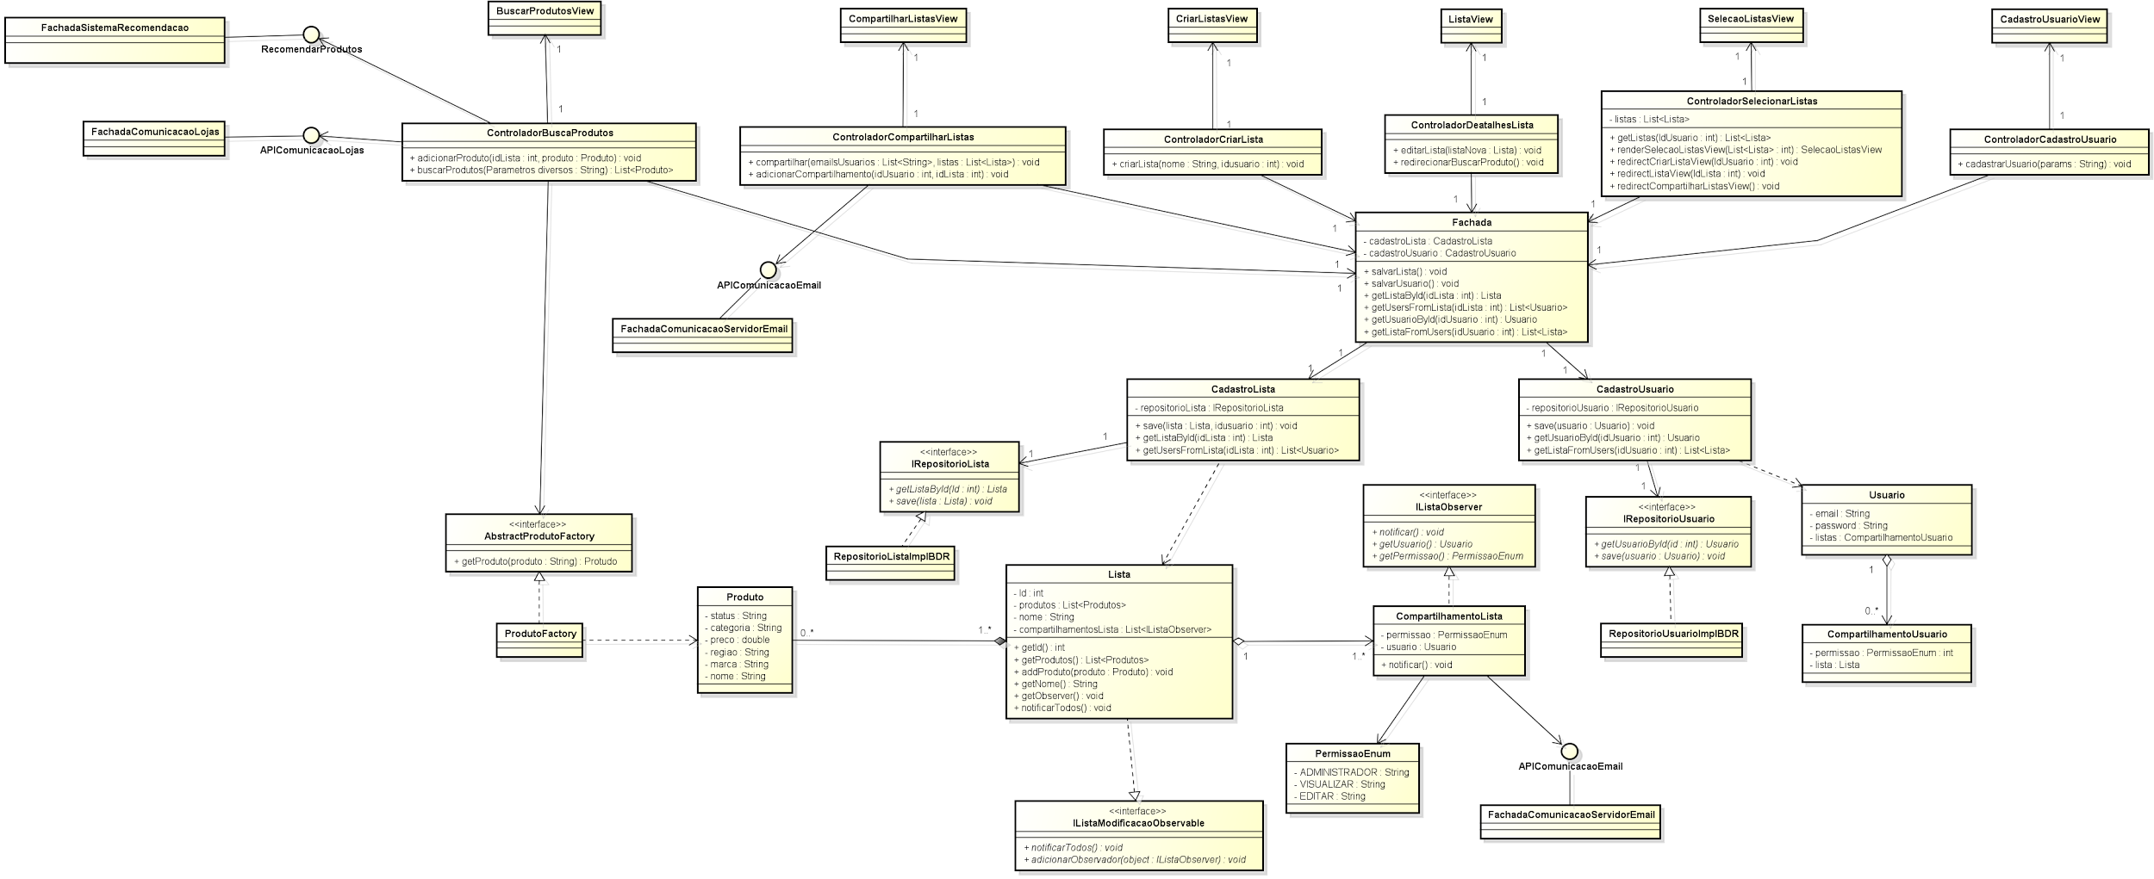
SharingShopList - Arquitetura do sistema

Slide 21
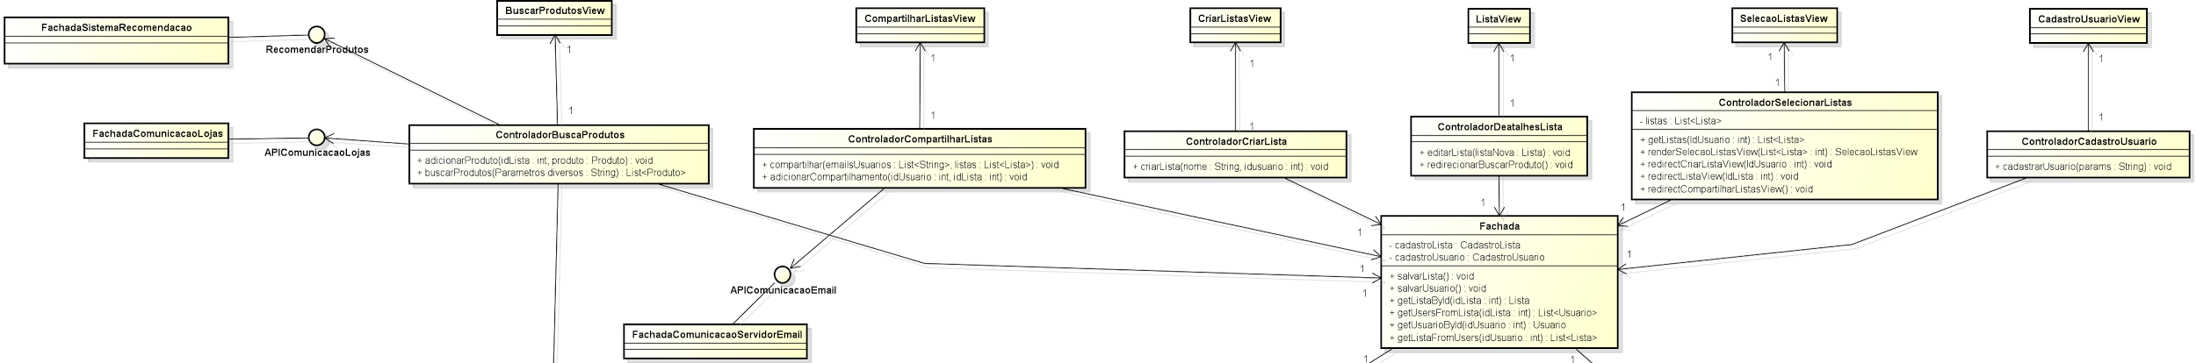
SharingShopList - Arquitetura do sistema

Slide 22
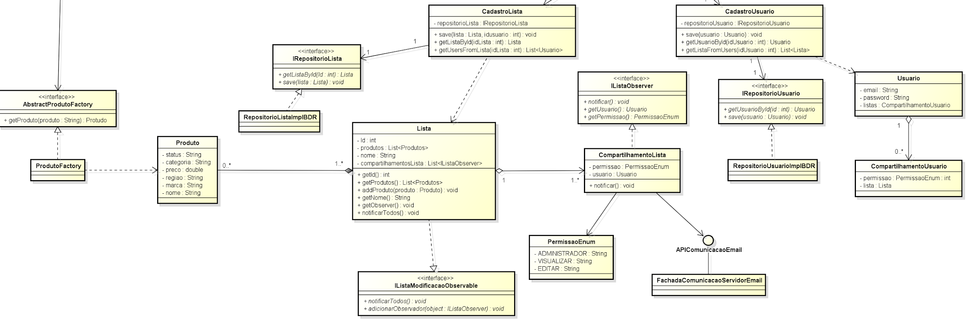
SharingShopList - Arquitetura do sistema

Slide 23
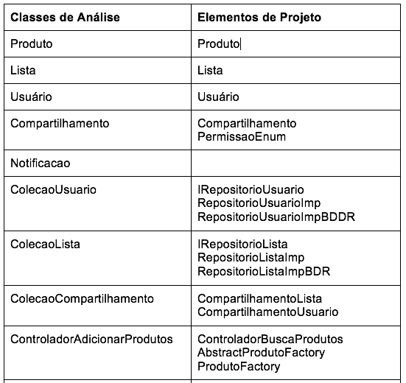
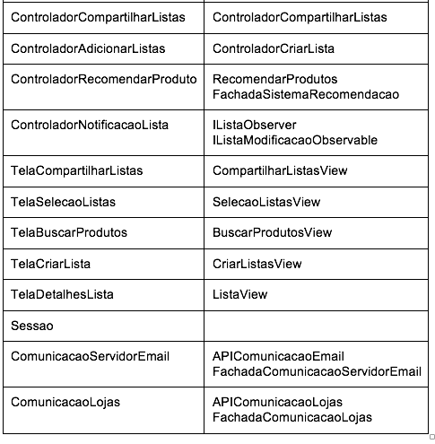
Tabela Mapeamento

Slide 24
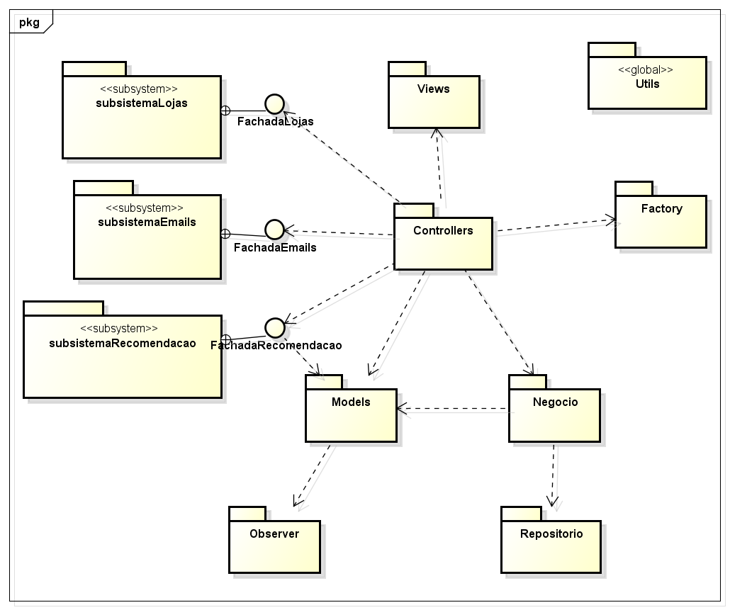
Diagrama de pacotes
Notes:
falta alinhar: Repositorio, Observer,factory, cadastros e “domain”.

